Slide 1
الدرس الاول
مواد الوقود
الصف الثالث
سنيان زيدان

Slide 2
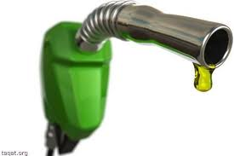
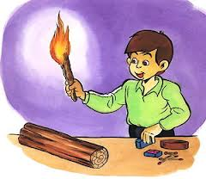
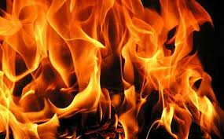
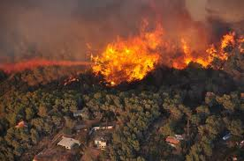
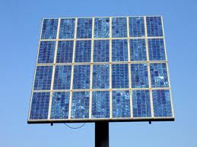
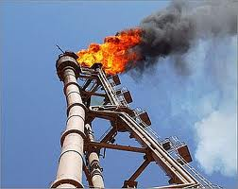
1
3
2
ماذا سوف نتعلم بهذه الوحدة ؟
8
4
5
7
6
حريق الكرمل
Notes:
مرحلة الافتتاحيه ، والافصاح للطلاب ماذا سوف نتعلم ؟

Slide 3
مادة وقود ؟؟
مصدر طاقة ؟؟
ما الفائده من مواد الوقود ؟؟
لماذا نحن بحاجه لمواد الوقود ؟
Notes:
هذه الشريحه سوف تكون عباره عن مرحلة الاستدراج حسب تخطيط الدرس ☺ ومن خلال اجابات الطلاب سوف اتطرق لمواد الوقود والطاقة التي تعطينا اياها لنقوم بعمل ما.

Slide 4
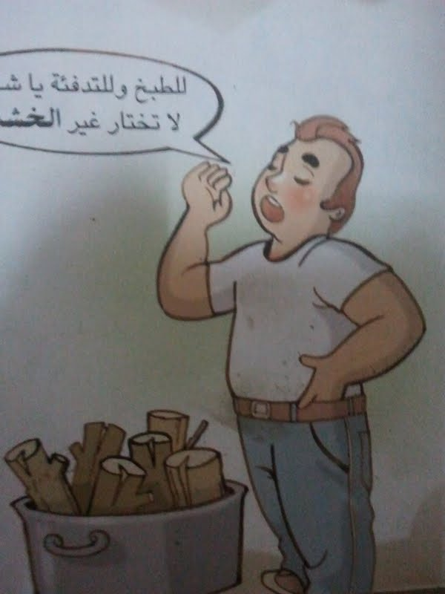
* معرض مواد الوقود *
مواد وقود في ايامنا
مواد وقود من الماضي
للطبخ وللتدفئه يا شعب لا تختار غير الخشب
لطبخ بدون سناج للتدفئة بدون دخان غاز الطبخ هو العنوان

Slide 5
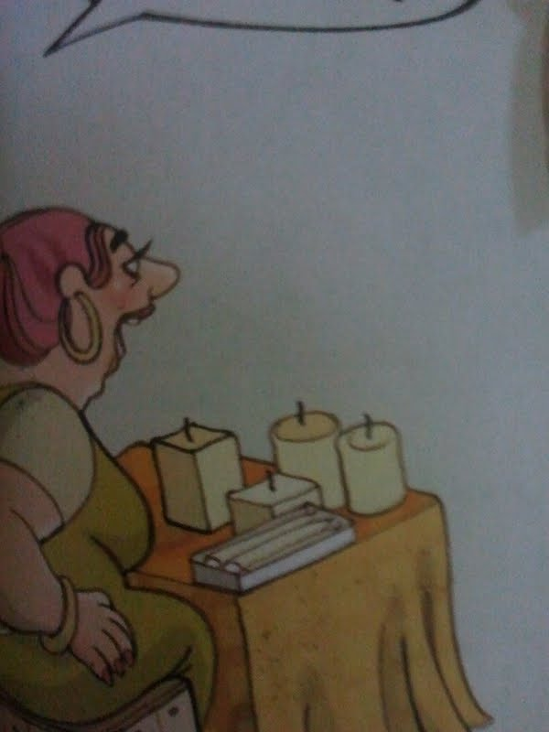
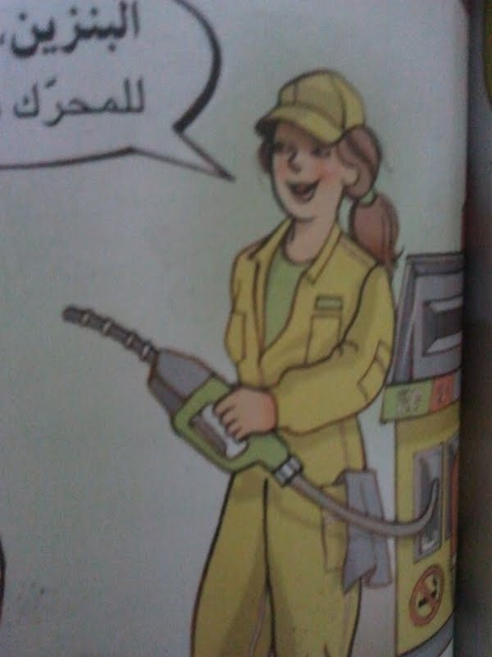
ما أبهج اللهب في شموع تلتهب
البنزين ، البنزين للمحرك هو ثمين
في الحاضر
في الماضي

Slide 6
* مواد الوقود *
في ايامنا :
البنزين ، المازوت ، غاز الطبخ ، السولر
من الماضي :
الخشب ، الدهون والزيوت ، الفحم الخشبي ، الشموع

Slide 7
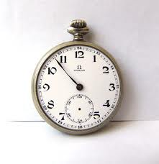
طلابي الاعزاء :
عليكم التقسم الى مجموعات كل مجموعه من 3-4 طلاب .
قوموا بقراءة الفقرات في صفحة 120- 122 في الكتاب المدرسي - على كل مجموعه النقاش حول هذه القطع وحل الاسئلة صفحة 122 بشكل شفهي فقط.
الوقت المُحدد : 15 دقيقة

Slide 8
انــــــــــتــــــــــبــــــــــــاه تلخيص وحل مع المعلمة

Slide 9
السؤال الاول : ما هو الموضوع التي تناولته كل فقرة ؟

Slide 10
السؤال الثاني : جُمل مُقارنة !
أ) في الماضي استخدموا في الاساس مادة الوقود ____________.
اليوم يستخدمون في الاساس مادة الوقود _______ و ____________.
ب) في الماضي استخدموا كميات _______ من مواد الوقود.
اليوم يستخدمون كميات _________ جداً من مواد الوقود.
ج) في الماضي استخدموا مواد الوقود في الاساس لتنفيذ عمليات لـ __________ و ____________.
اليوم يستخدمون مواد الوقود في الاساس لتنفيذ عمليات ل ــــــــــــــــــــــــــــــــــ ، _____________ و _____________.

Slide 11
السؤال الثالث : أ) ما هي المشكله التي وردت في الفقرة الثانية ( صفحة 122) ؟ ب) ما هي الحلول لهذه المشكله ؟ اقترحوا حلول !!
Notes:
النقاش من خلال الاجابه عن هذه الاسئله سوف يكون كتلخيص للدرس.

Slide 12
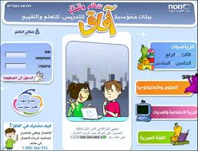
الوظيفة البيتيه : المهمة موضحه في الكتاب المدرسي صفحه 123.
مُلاحظة :
المهمة تُحل حتى اخر يوم في تعلم هذه الوحده.
اعزائي الطلاب عليكم اختيار :
علوم الماده – الطاقة.
- عليكم اختيار مصادر الطاقة.
عليكم اختيار مهمة نعد دليل مواد الوقود.
- لا تنسوا ادخال كلمة المستخدم وكلمة المرور الخاصه بكم.
- ☺ عملاً مُمتعاً
هيا بنا نلعب ونتعلم مع موقع آفاق

